Slide 1

最上位パートナーの知見を活用し、獲得に強い動線を構築する
LINE公式アカウント運用のご提案
- 2026最新版 -
業界：買取

Slide 2
LINE公式アカウントを検討する背景
ファン化・自社アプリ登録に対して、”ハードルが高く感じる”ユーザーが増えている状況。
離脱防止 >> 友だち追加 >> LINEで学習・査定 >> 実利用 の導線設計でハードル抑えつつ運営が可能。
現状施策
DYM施策
興味関心なし 層
接触
接触、詳細ページ閲覧
の動線でのLINE誘導を整備
潜在層
離脱
不明
※ヒヤリングの上、
不足施策を明治
離脱防止バナーにて
検討段階ユーザーをLINE誘導
準顕在層
離脱防止バナー
LINE友だち
検討時期・保有アイテム
を確認
顕在層
LINEでログイン
「LINEで査定」にて
LINEリードを獲得
リード獲得層
※ミニアプリ・診断 → 特典
既存ユーザー
LINE ミニアプリ
※ID連携特典等を表示
リピート・ファン化
自社App/ネットワーク
（ID連携等の開発）
２回目の査定
別商品査定 に繋げる
※長期施策として想定

Slide 3
LINE施策における重要な考え方
アカウント効果を最大化するためには・・・？
既存友だちのメッセージ配信を拡大＆検証し
課金対効果を向上する
新規友だちの追加動線を拡大&整備し
見込みの高いユーザーのリードを獲得する
WEBサイト上情報と連携させ、配信効果を数値化する

Slide 4
LINE公式アカウントを検討する背景
業態平均でLINE誘導から最大３%のユーザーは有効化/マネタイズ可能 とされている。
貴社集客課題に合わせて、LINE公式アカウントの構築モデルを活用しながら集客効率を改善。
流入元
LINE誘導
具体の施策方針
CVするユーザー割合
※平均値
SEO・AIO
離脱防止
サイト上ポップアップ
あいさつMSG＋
特典(診断) 自動送付 / 簡易査定
教育コンテンツ配信
（週1）→ CV誘導オファー
３％
広告
離脱防止
サイト上ポップアップ
KW自動応答設定
→ ユーザー意図別に即返信
ステップ配信（7〜14通）
→ 商談・申込への誘導
LINE広告（CPF配信）
サイト上ポップアップ
スクリーニングアンケート
（3問）→ セグメント分類
セグメント別シナリオ配信
ホットリード:即スタッフ対応
1.5％
CV・mcv済
通知メッセ
サンクス自動MSG＋
次のアクション案内
リマインド配信
クロスセル・アップセル
2.5％
CV・mcv済
サンクスLINE誘導
スクリーニング（3問）
温度感・ニーズ把握
有効リード育成シナリオ
→ 商談・再購入誘導
2.5％
保有リスト
通知メッセ
一斉配信でリスト活性化
アンケートで属性把握
セグメント別ナーチャリング
季節・タイミング別企画配信
2.5％
保有リスト
メルマガ・テレマ
SNS告知
LINE移行キャンペーン
（特典訴求で友だち追加促進）
LINEでリピート率向上
紹介キャンペーン・LTV最大化
2％
※ 「最大3%」は業態平均として共有されている水準（出典確認中）。保証値ではありません。

Slide 5

施策展開図
LINEOA施策
LINEOA施策においては、[友だちの新規追加]と[友だちの育成・CV動線]が重要。
友だちの新規追加
LINE友だちの育成・CV化
離脱防止・ポップアップ
HP/LP滞在時に、条件を満たすと
ポップアップバナーを表示する
初期
（初動）
・リッチメニュー
・プロフ動線
・あいさつMSG
・KW自動応答設定
・友だち登録直後アンケート
・再引上げアンケート
・ステップ配信：特定アクション後◯日での自動配信
[ターゲット設定]
LINEOAオーガニック
(年齢/性別/地域…)
(MSGのImp,Click)
LINE_APIツール ※有料
(アンケート結果）
(WEBサイトアクション)
(リマインド/再通知)
(ID連携した情報ベース)
(ユーザー一覧を取得)
(ユーザーIDアップロード)
(地点別スコアリング)
※MA、CRMとの連携
(購入・リードデータ)
(ユーザー情報 ※詳細)
※有料
通知メッセージ
ユーザーアクション時に
API連携でLINEにメッセ送付
※有料
月次
（定例）
[新規] → 月間投稿数
・イベント配信
・クーポン配信
・企画配信（特定ターゲット）
・診断型配信
・お役立ちコラム・コンテンツ配信
・季節／時事ネタ配信
︙
[調整]
・アンケート
・自動応答
・QA集
・リッチメニュー
・ステップ配信
サンクスLINE誘導ツール
WEBサイトのCVページから
入力情報を引き継ぎLINEへ自動遷移
※数量により変動
※有料
LINEログイン・ID連携等
ログインにLINE IDを使用
サイトユーザーIDとLINEIDを連携
※有料
LINE / CPF広告
※有料
スタンプ・Pt施策
※有料
その他WEBサイト動線整備、プレスリリース等
※クリエイティブ費用は基本的に内包、開発費用は別途見積もりとなります。

Slide 6
施策展開図
LINEOA施策
LINE友だち追加～15日を境に大きくアクティブ率が下がる（ブロック率が上がる）
為、追加から20‐30日間のステップ配信構築とユーザビリティの改善が必要に。
公式アカウントを友だち追加！
挨拶メッセージ・リッチメニュー
アクティブ率：高
アンケート
企画配信
ステップ配信
15日後
アクティブ率：低
30日後
モーメント配信

Slide 7



施策展開図
LINEOA施策
LINEOA施策は、[友だちの新規追加]と[友だちの育成・CV着地]の動線が重要。
企画投稿（毎月）とステップ配信（定常的に運営）を組み合わせて最適動線に。
企画
投稿
ステップ
配信
貴社対応
※軽減
LP・HP
その他動線
◯LINE友だち追加によるメリット提示
✓限定クーポン ✓限定特典
◯LINE上でのコミュニケーション誘導
✓LINEで査定 ✓LINEで相談
◯LINEでのナーチャリング
✓アンケート回答
◯LINEで診断
✓おすすめプランの提示
友だち追加後…
◯あいさつメッセージ
◯アンケート/情報収集
配信セグメントに活用
◯プロフ・リッチメニュー
◯企画投稿（月間投稿数）
✓〇〇の季節、〇〇の日にちなんだ…。
年齢→ライフイベント、よくある悩み
アンケ回答例→学習コンテンツ
◯ステップ配信
✓友だち追加後◯日で…。
（前後検索ニーズを調査）
✓学習が進行する導線設計
(特典等>興味>共感>信頼>オファー)
具体アクション
◯再・簡易アンケート(診断)
✓休眠層に対して
サービス軸と異なる診断軸を用意
◯商品訴求を再押し
✓再度サービス訴求を実施
◯アクション済
✓応答メッセージ等で満足度↑
◯再購入・クロスセル
✓再購入時期、併売商品を設定
◯(アフター)フォロー
✓よくあるQA集の自動化
✓チャット定型文の作成
◯友だち紹介斡旋
✓紹介CPなどに誘導

Slide 8
資料アジェンダ
配信の考え方

Slide 9

全体設計想定
集客動線
カスタマージャーニーマップにあわせてLINE投稿を配置。
※具体的な業界におけるリード/有効リード/マネタイズ については下記にて仮定。
カスタマージャーニーマップ
① 接触（認知・流入）
⑤ リード有効化
② サイト離脱（対策）
⑥ 有効リードの再育成
③ 育成（興味喚起）
⑦マネタイズ(成約/購入)
④リード獲得 (web/LINE)
⑧LTV最大化・紹介
WEB→LINEOA領域
オフライン→LINEOA領域
どう友だち追加させるか？（WEB→LINE）
CPF広告
既存リストの活用
通知メッセージ
サイト動線の整備
通知メッセージ
通知メッセージ
ID・CRM連携
SNS/メルマガ
サンクスLINE誘導
サンクスLINE誘導
店内ポップ・チラシ
LINEOA➙WEB領域
どう友だちをアクションに結びつけるか？（LINE→反響）
ステップ配信
フォロー体制
企画配信
アンケート回収
リサーチ回収
スコアリング等
ショップカード
短期と長期で各自設計

Slide 10
全体設計想定
集客動線
カスタマージャーニーマップにあわせてLINE投稿を配置。
※具体的な業界におけるリード/有効リード/マネタイズ については下記にて仮定。
カスタマージャーニーマップ
① 接触（認知・流入）
⑤ リード有効化
② サイト離脱（対策）
⑥ 有効リードの再育成
③ 育成（興味喚起）
⑦マネタイズ(成約/購入)
④リード獲得 (web/LINE)
⑧LTV最大化・紹介
① 広告接触（認知・流入）
② サイト離脱（対策）
⑤ 来店・買取依頼
③ 育成（興味喚起）
⑥ 来店・買取依頼
④査定(web/LINE)
⑦買取の成立
⑧他商品の査定・友だち紹介
ネットワーク内回遊（トレカ 等）
← --- 買取業界の場合 --- →

Slide 11
LINE公式アカウントを検討する背景
買取業界でも、CPCにて３年で２０%超程度の上昇が見られる。※SNSも同様帯と想定
→早期タッチポイントの設定とリード有効化、施策全体におけるCVR改善の２点は非常に施策重要度が高い状態。
検索広告におけるCPCの推移
需要構造・経済環境・媒体仕様の三層要因により検索広告のCPCは構造的に上昇している
→同一成果を維持するための広告費は年々増加しており、費用対効果の改善には検索依存からの脱却が不可欠
市場競争要因
参入企業の増加
LTV前提の過剰入札
“比較サイト化”による競争集中
CPCは構造的に上昇傾向 / 検索ボリュームは伸び悩み
【2025年検索エンジン流入】
前年比＋0.4％
【2023年以降】
約-１％程度の微減～横ばい
【重複ユーザー数】
前年比-0.3%（実質停滞）
⇊
検索需要は拡大していない
媒体・技術要因
自動入札アルゴリズムの普及
広告枠の実質減少
1.23倍
マクロ経済要因
広告費のデジタルシフト
インフレによるCPA許容値上昇
低金利→投資マネー流入
(＄)
※ CPC推移・上昇率は公開情報および運用実績に基づく想定値。出典は確認のうえ最終版で明記予定。

Slide 12
LINE公式アカウントを検討する背景
買取業界においても、マーケティング支援実績が豊富。CV地点は査定／購入申込で CVR 1.5〜4%
CPA ¥8,000〜15,000。配信コンテンツを出し分け、LINE施策から高CVを狙う。
広告実績CVR（CV地点記載）
カテゴリ（メインKW） | CV地点 | 運用予算/月 | 平均CPC | 平均CVR | CPA
金 買取 | 無料査定 | ¥1,000,000 | ¥120 | 2.0% | ¥8,000
ブランド買取 | 購入申込み | ¥500,000 | ¥200 | 1.5% | ¥12,000
時計 買取 | 無料査定 | ¥800,000 | ¥300 | 3.0% | ¥15,000
不動産査定 | 無料査定申込 | ¥1,500,000 | ¥250 | 4.0% | ¥10,500
※ 社内データベース出力の参考値（2023年10月・メインKW別）。CVは査定/購入申込＝リード地点で成約率は含まない。最新実績の確認後に差し替え予定。

Slide 13
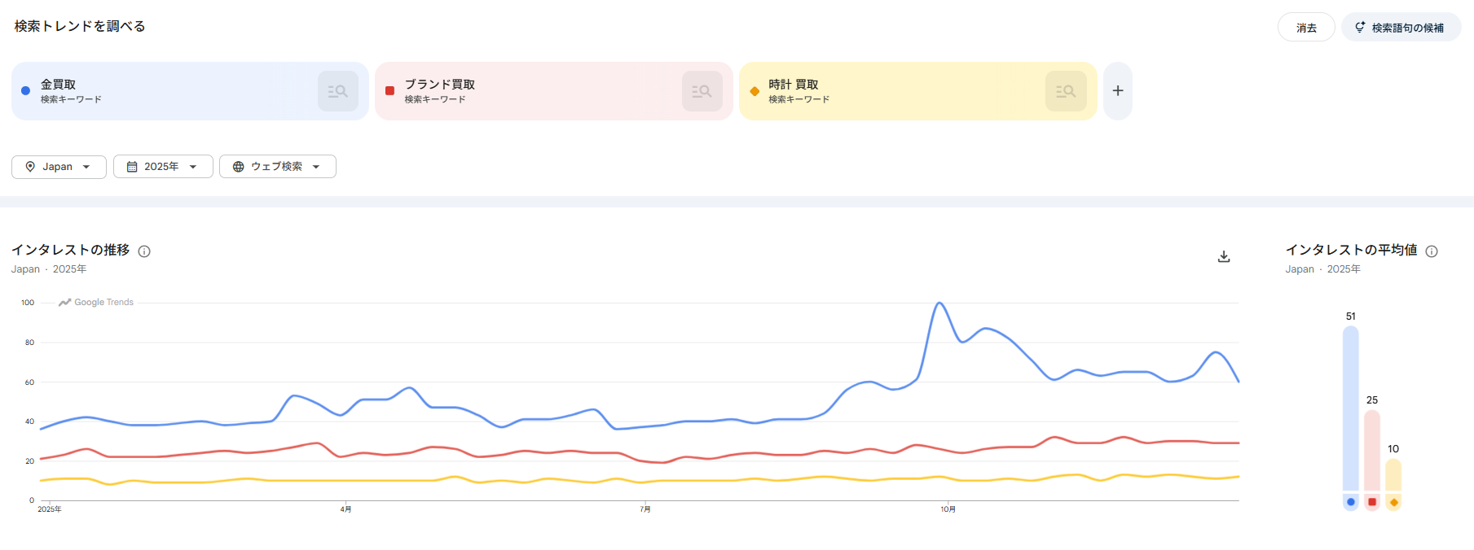
ニーズ調査（シーズナリティ）
※Googleトレンドより

Slide 14

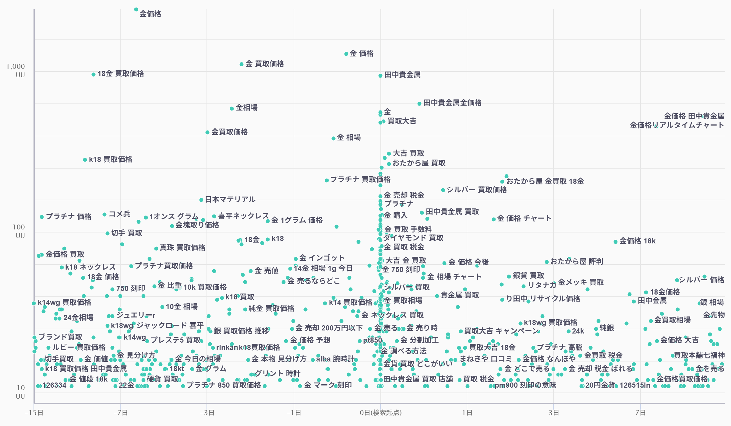
ニーズ調査（前後検索）
※LINEヤフーの媒体情報を参考に
金 買取
の検索前後データ
検索Vol:多
← 友だち追加想定 →
該当ワードの検索”前”15日
該当ワードの検索”後”15日
前＝相場と純度（刻印・比重）の自己確認 → 0〜3日＝業者指名＋税金・手数料の不安が噴出 → 後＝チャートで売り時ウォッチ
⇒ 「刻印の写真でグラム目安を即答」＋手数料無料＋税金の基礎知識で、成約直前の不安を独占して査定予約へ

Slide 15
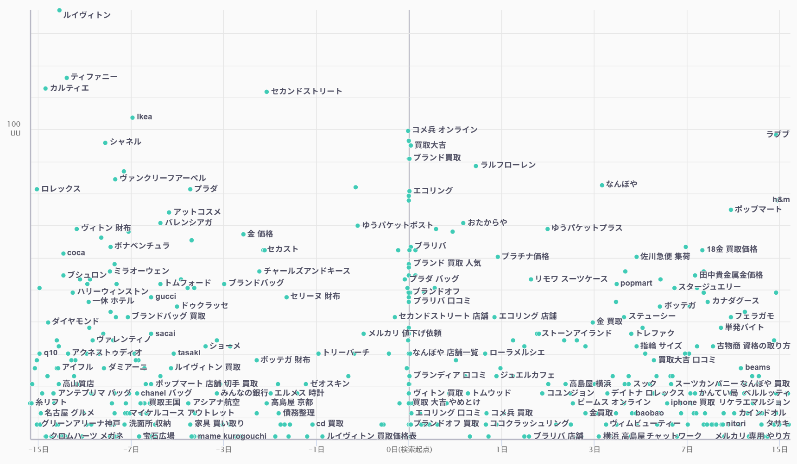
ニーズ調査（前後検索）
※LINEヤフーの媒体情報を参考に
前＝価値確認（ブランド名・相場）→ 0〜3日＝業者比較・口コミ・配送手段の確認（勝負どころ）→ 後＝口コミ最終確認・別品目売却
⇒ 相場を調べる段階で「写真1枚のLINE査定」接点を作り、査定額保証×クーポンで比較をスキップさせて査定予約へ
ブランド 買取
の検索前後データ
ブランド名
検索Vol:多
他社名
← 友だち追加想定 →
別商材・相場
ライフイベント
該当ワードの検索”前”15日
該当ワードの検索”後”15日

Slide 16
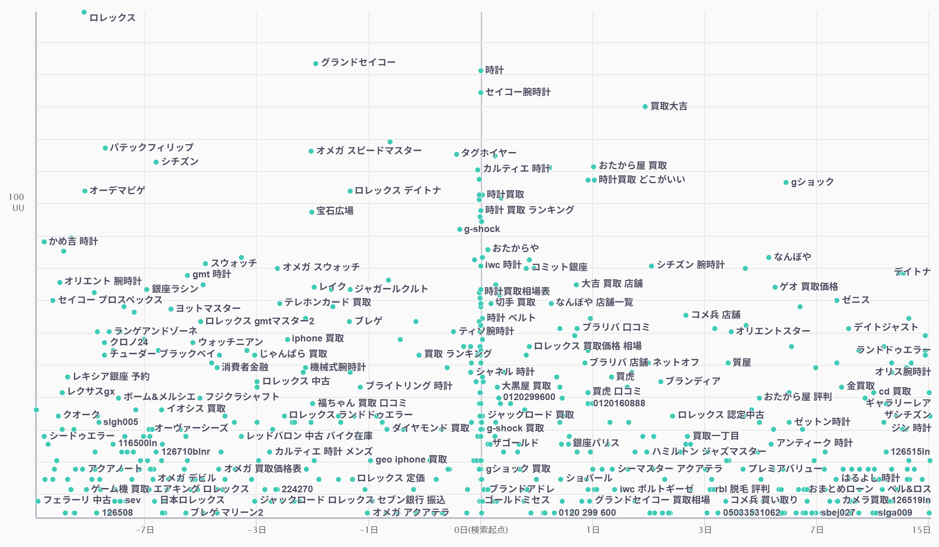
ニーズ調査（前後検索）
※LINEヤフーの媒体情報を参考に
前＝型番・リファレンス単位の資産価値確認 → 0〜3日＝専門店の比較・相場表・ランキング → 後＝どこがいい・口コミ・質屋比較
⇒ 「型番を送るだけで相場即答」＋モデル別価格表の配信。鑑定士・実績の専門性訴求で高知識層を取り切る
時計 買取
の検索前後データ
型番・モデル
検索Vol:多
専門店名（指名）
← 友だち追加想定 →
相場・価格表
ランキング・口コミ
該当ワードの検索”前”15日
該当ワードの検索”後”15日

Slide 17
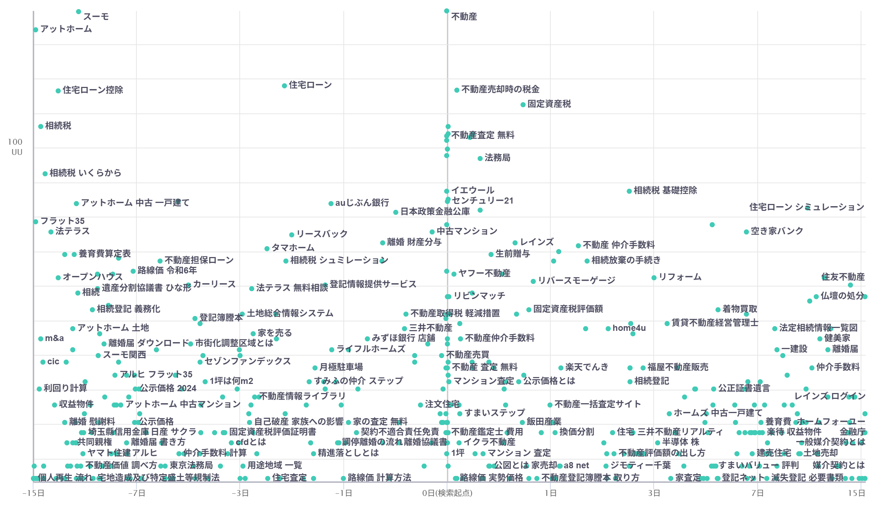
ニーズ調査（前後検索）
※LINEヤフーの媒体情報を参考に
前＝相続・離婚・ローン（人生の節目の検索）→ 0〜3日＝一括査定ポータル比較＋税金・手数料 → 後＝手続きの海＋実家じまい副次ニーズ
⇒ 「電話営業なし・LINEで概算査定」を売却理由別の入口で。長期戦は手続きガイド配信で“相談先”の座を取る
不動産査定
の検索前後データ
ポータル・業者名
検索Vol:多
公的価格指標
← 友だち追加想定 →
税金・手続き
ライフイベント
該当ワードの検索”前”15日
該当ワードの検索”後”15日

Slide 18
他社分析
競合はLINE査定などの「入口」と、キャンペーン・投稿の「継続接点」を両輪で運用。
上位社は数十万〜150万の友だち資産を構築済み。
競合 | 友だち数※ | 入口（LINE査定・導線） | 継続接点（CP・投稿）
おたからや | 1,572,934 | 写真1枚のLINE査定／クーポン常設 | 現金10万円CP／タクシー代・駐車場代負担
エコリング | 959,347 | LINE査定×査定価格保証／宅配3ステップ | 査定額UPクーポン
ザ・ゴールド | 431,986 | ショップカード（ポイント） | 毎月の懸賞くじ／店舗・スタッフ投稿
バイセル | 89,163 | 出張・店頭・宅配の導線整理 | 通知メッセージで予約確定通知
福ちゃん | 37,092 | LINE相談・予約変更・査定方法診断 | 月替わり買取CP（買取額10万UP等）
※ 友だち数は各社LINE公式ページより。トーク配信の頻度・内容は友だち追加調査で確認予定。
他社事例から見える共通点
・LINE査定を「入口」に据えるのが業界標準
・CP・投稿で継続接点を維持
・配信量が増えるほどブロック率の上昇が課題に
DYMの打ち手（強み）
「配信頻度 × 配信商材」の二軸アンケートで希望を取得し、
希望に合わせたセグメント配信でブロック率を抑制。
配信はステップ化で全日システム運用が可能。

Slide 19
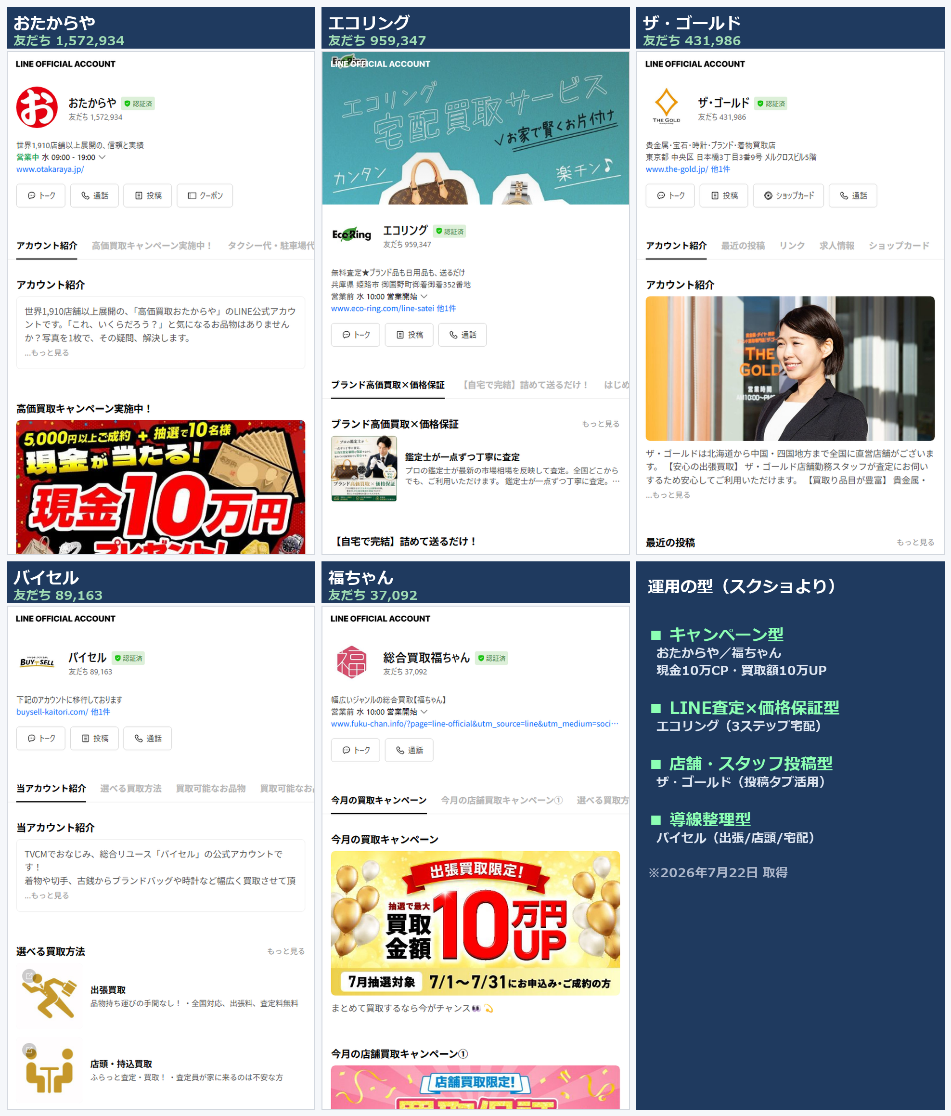
他社分析
友だち数（2026/7/22時点）
おたからや
1,572,934
エコリング
959,347
ザ・ゴールド
431,986
バイセル
89,163
福ちゃん
37,092
LINE活用は業界標準
競合はキャンペーン・査定保証・投稿を使い分けて
友だち資産を積み上げている。後発は「型」を押さえ、
離脱防止×LINE査定で最短キャッチアップを図る。
※ 各社LINE公式アカウントページ（page.line.me）2026年7月22日取得。友だち数は同時点の公表値。

Slide 20

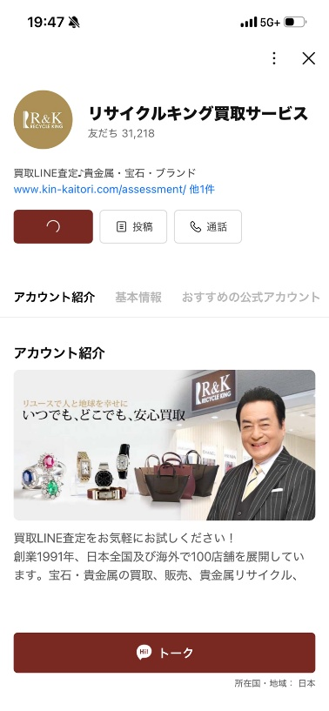
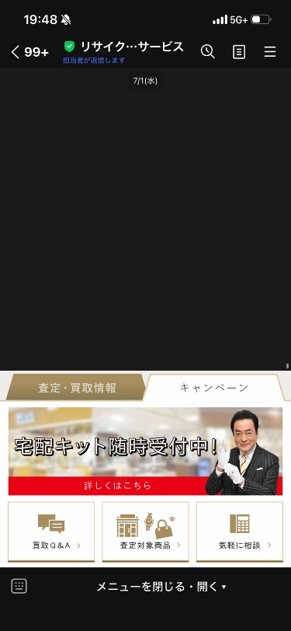
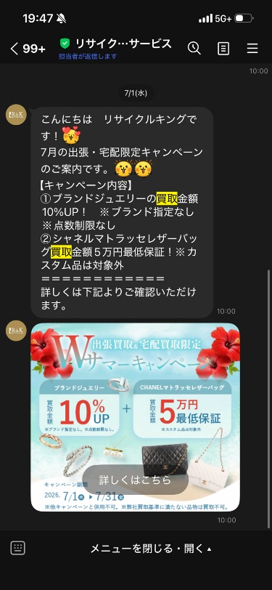
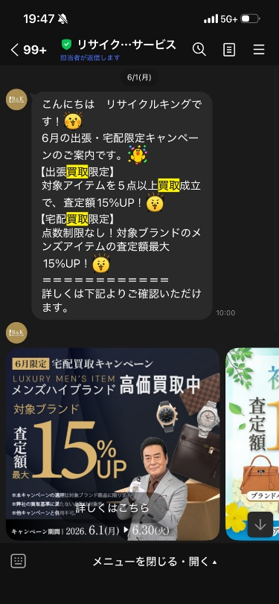
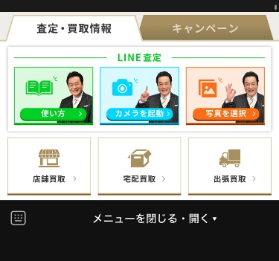
他社分析
LINEステータス
プロフ
リッチメニュー
投稿（企画/ステップは不明）
あ
あ
あ
あ
あ
あ
あ
あ
あ
あ
あ
あ

Slide 21
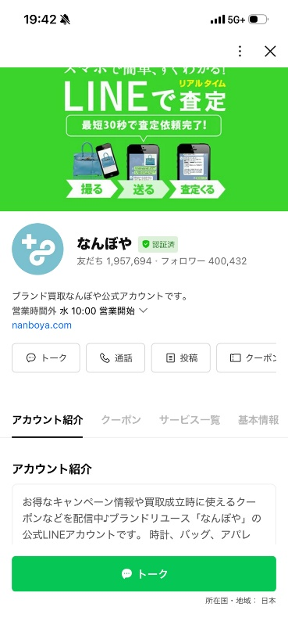
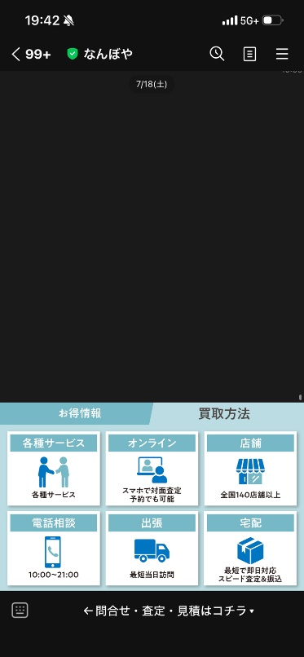
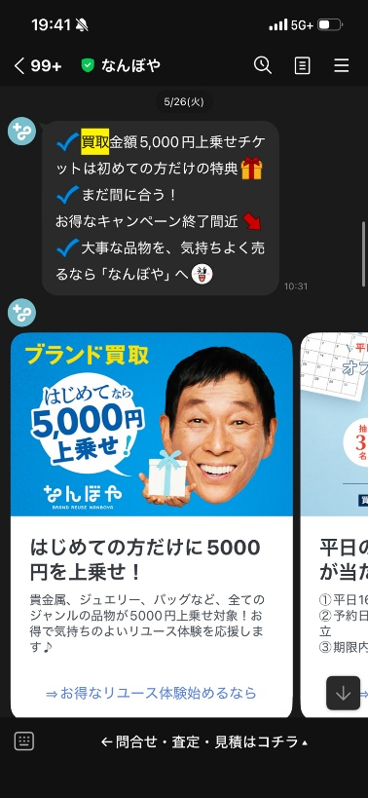
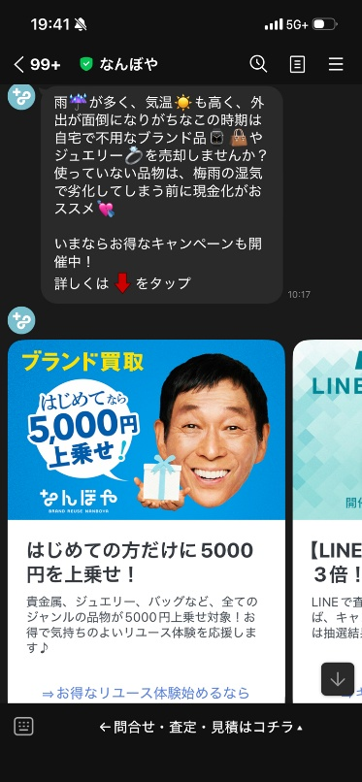
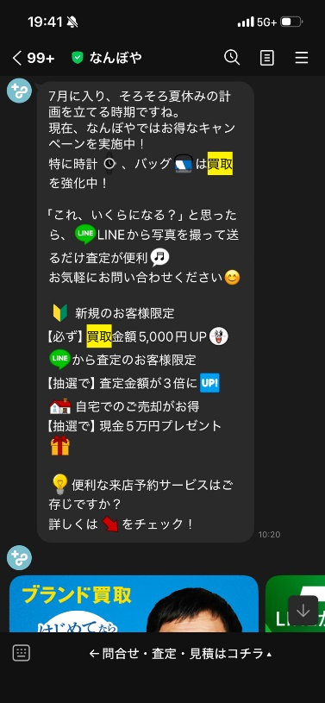
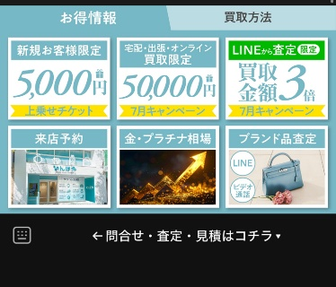
他社分析
LINEステータス
プロフ
リッチメニュー
投稿（企画/ステップは不明）
あ
あ
あ
あ
あ
あ
あ
あ
あ
あ
あ
あ
あ
あ
あ

Slide 22
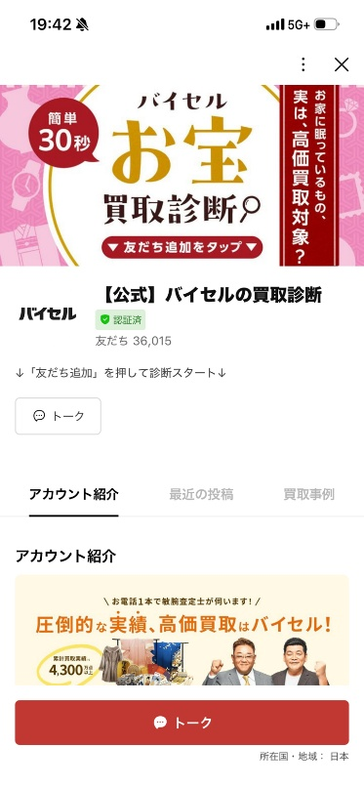
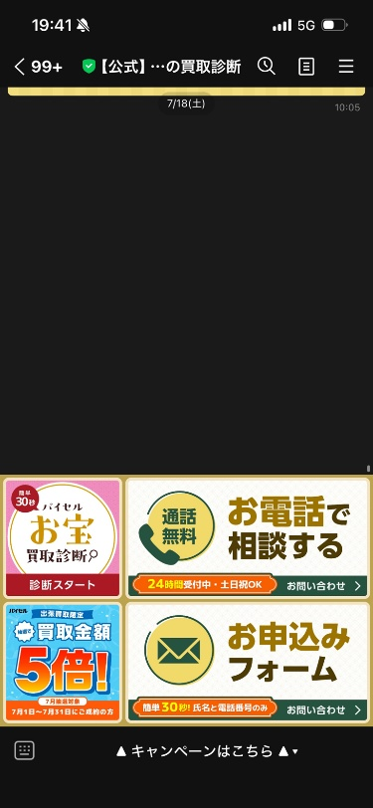
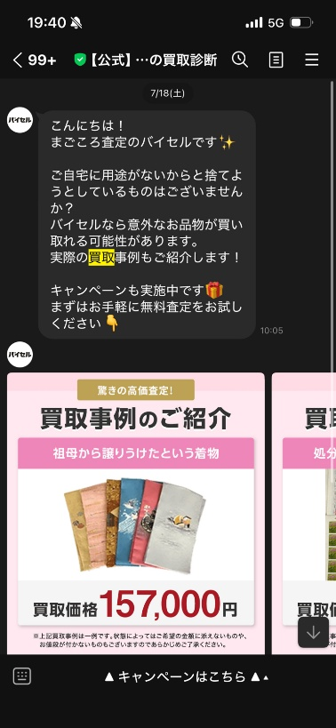
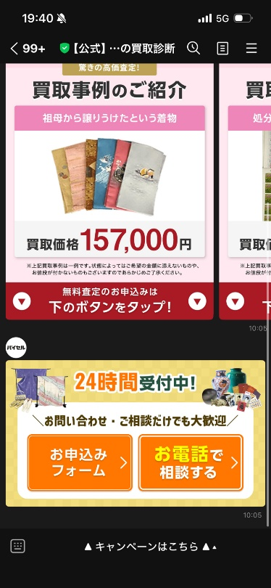
他社分析
LINEステータス
プロフ
リッチメニュー
投稿（企画/ステップは不明）
あ
あ
あ
あ
あ
あ
あ
あ
あ
あ
あ
あ

Slide 23
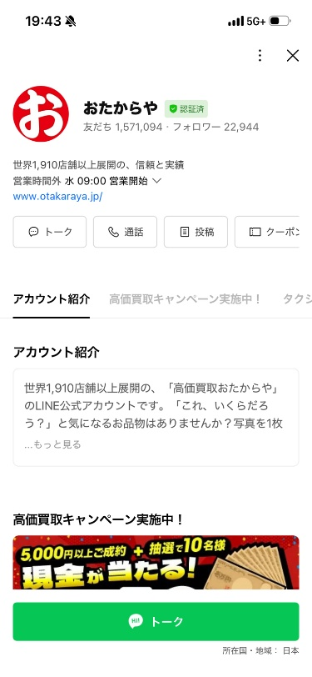
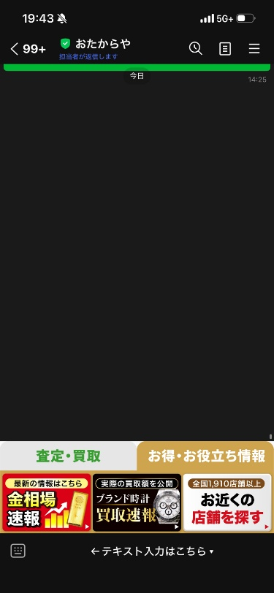
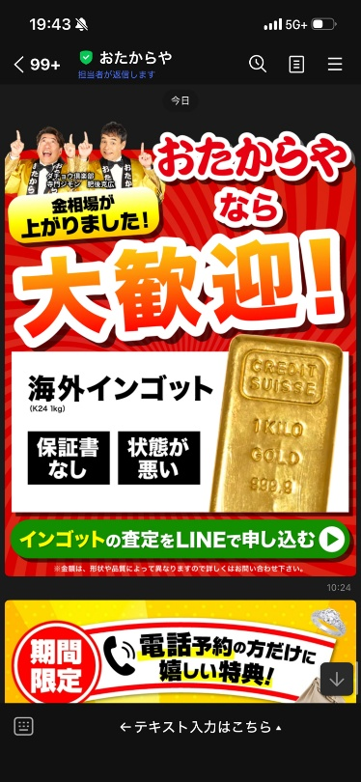
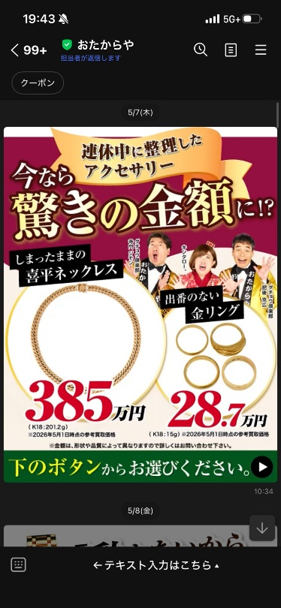
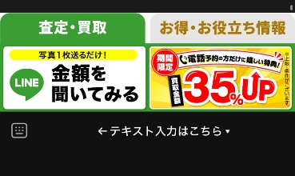
他社分析
LINEステータス
プロフ
リッチメニュー
投稿（企画/ステップは不明）
あ
あ
あ
あ
あ
あ
あ
あ
あ
あ
あ
あ

Slide 24
資料アジェンダ
施策の詳細（配信の効率化）

Slide 25
想定のユーザーニーズ・インサイトの変化と施策方針
① 接触（認知・流入）
⑤ リード有効化
② サイト離脱（対策）
⑥ 有効リードの再育成
③ 育成（興味喚起）
⑦マネタイズ(成約/購入)
④リード獲得 (web/LINE)
⑧LTV最大化・紹介
① 広告接触（認知・流入）
② サイト離脱（対策）
⑤ 来店・買取依頼
③ 育成（興味喚起）
⑥ 来店・買取依頼
④査定(web/LINE)
⑦買取の成立
⑧他商品の査定・友だち紹介
ネットワーク内回遊（トレカ 等）
← --- 買取業界の場合 --- →
ニーズ
インサイト

Slide 26
ブランド 買取
ステップ配信のブレスト
の検索前後データ
※LINEヤフーの媒体情報を参考に
検索Vol:多
← 友だち追加想定 →
商品名・ブランド名
他社名
別商材・相場
ライフイベント
LINE追加率を上げるコンテンツとして…。
離脱防止で…。
買取実績
「こんなものも売れました・・・（お客様の声）」
この機会に
LINEで簡単査定申込ませんか？
LINEでのリード有効化率を上げるコンテンツとして…。
2日目
こんな買取店には
注意！（啓蒙）
４日目
査定予約オファー
【CV①】
５日目
○か月前よりこれだけ相場上がってる
○○の買取強化中！
8日目〜
限定クーポンなど
査定額10%上乗せ！
同様商品があれば
売る！決断になる
買い換えニーズがありそう
査定ハードルを下げる
（LINEで簡単だと）
３日目
自社ブランドの
こだわり
鑑定士のここがすごい
長期
期間限定
買取強化CP
長期
他品目クロス
【CV③】

Slide 27
具体企画のブレスト
"手放すきっかけ"の繁忙期に合わせた企画配信で、査定申込のピークを創出する。
12月
1月
2月
3月
4月
5月
6月
7月
8月
9月
10月
11月
12〜4月 片付け・引っ越し期
・大掃除・年末年始の不用品
・引っ越し／新生活／実家じまい
・まとめ査定キャンペーン
5〜8月 衣替え・夏の断捨離
・衣替えで出る不用品
・夏の断捨離・大掃除
・季節家電の買い替え
9〜11月＋通年 相続・終活
・相続・遺品整理
・終活・生前整理
・年末に向けた早めの査定
配信運用のリズム（システム化：いつ・何を投稿するか）
月4回：定期投稿
月次プランで「いつ・何を」を事前確定し、システム化して運用
時期・時事の特別配信
繁忙期CP、相場や時事ニュースに連動した配信を追加
ステップ配信は全自動
友だち追加後の育成配信はシナリオで常時稼働
クリエイティブABテスト
商材×訴求×時期でテストし、勝ちパターンを更新
※ 季節区分・企画は生活行動に基づく想定。検索データ・実績に合わせて最適化します。

Slide 28
具体企画のブレスト
非友だち・保有リストにも接点を作り（通知メッセ）、参加型の企画で友だちとCVを両取りする。
■ 通知メッセージ 利用シーン
査定完了のお知らせ
査定額連絡→買取(CV②)へ
買取代金 入金通知
満足度UP・再依頼(CV③)
出張査定 前日リマインド
当日キャンセル防止
買取強化CP告知
保有リストへ再アプローチ
■ その他特殊動線の利用シーン
① 写真1枚→AI簡易査定
LINEで写真を送るだけ。心理ハードルを最小化
② 「まとめ査定」診断
数問で"いくら？"提示→査定予約へ
③ 買取金額 予想クイズ
参加型で拡散＋友だち獲得
④ 相続・終活セミナー配信
高単価案件の入口に

Slide 29
施策の考え方
LINEOA施策
WEB上で何らかの成果地点（mcv、CV）に到達しリード獲得できているか、
を軸に配信戦略を組み立てることで、ユーザーアクティブ率を保った状態で運用。
施策パターン①
施策パターン②
① 広告接触（認知・流入）
① 広告接触（認知・流入）
② サイト離脱（対策）
② サイト離脱（対策）
[LINEで簡単査定] から
③ 育成（興味喚起）
③ 育成（興味喚起）
④査定(LINE)
④査定(WEB)
査定完了/買取依頼 から
⑤ 来店・買取依頼
⑤ 来店・買取依頼
⑥ 来店・買取依頼
⑥ 来店・買取依頼
⑦買取の成立
⑦買取の成立
⑧他商品の査定・友だち紹介
ネットワーク内回遊（トレカ 等）
⑧他商品の査定・友だち紹介
ネットワーク内回遊（トレカ 等）

Slide 30
導入推奨
中長期で導入検討
改善モデル①
施策内容
LINE施策を通じて貴社に送ることが出来る個人情報を最大化する。
成果報酬：可
① 接触（認知・流入）
⑤ リード有効化
② サイト離脱（対策）
⑥ 有効リードの再育成
③ 育成（興味喚起）
⑦マネタイズ(成約/購入)
④リード獲得 (web/LINE)
⑧LTV最大化・紹介
広告・集客の成果地点としてLINEを追加する
LINEの特典・メリットを適切なタイミングで提示しCVへ
1
CV地点追加
LINE追加をそもそも集客成果の1地点に追加
1
低ハードルCV
簡易LP × WEBリード＋LINE登録（サンクスline）
メール、電話を中心とした集客動線では、個人情報としてのハードルが高いため、
集客実施内でのリード獲得単価を抑制できる上、反応率が高いLINEを動線の1つに。
「シミュレーター、簡易診断を受け取る」簡易的なLPを作成し。WEBリード＋友だち追加そのままステップ配信へ移行。CVRを「2％前後」を「5－10％」に引上げてリード最大化。
1
広告・SEO・SNS
▶
2
LP・ポップアップ
▶
3
友だち追加完了
1
超簡易LP
▶
2
サンクスLINE誘導
▶
3
友だち追加完了
流入チャネル
LPやポップアップでの動線に
--
WEBリード獲得
LINE上で受取として友だちに
ステップ配信対象に
2
LINE広告
LINE広告（CPF）完結型 × LINE内チャットボット
2
KW自動応答
短期CV）KW自動応答でFAQ即解消→CVへ誘導
LINE広告のCPFを利用して、興味関心×商圏でのリード保有数を最大化。
LINE完結で、WEBに遷移させないため離脱ゼロでのステップ配信・有効リードの育成へ。
ステップ配信と並行して、LINEにて代表的なQに自動返答＋CV動線へ誘導。
24時間対応で「試しに聞いてみた」層をそのまま申込フォームへ転換。
CPFの強みを活かすならLINE内完結設計が正解。
1
CPF広告タップ
2
応答、ステップ起動
3
リードデータ取得
1
ステップ配信・QA集
2
自動即返答
3
申込フォームCV
現場注意
▶
▶
▶
▶
即・友だち追加
ステップ配信が起動
LINE内で完結
追加～15日で
FAQ解消＋LP URL送付
24時間・スタッフ不要

Slide 31
導入推奨
中長期で導入検討
改善モデル②
施策内容
獲得されたリードを[接触][商談]などの直リーチができる状態に引き上げる。
① 接触（認知・流入）
⑤ リード有効化
② サイト離脱（対策）
⑥ 有効リードの再育成
③ 育成（興味喚起）
⑦マネタイズ(成約/購入)
④リード獲得 (web/LINE)
⑧LTV最大化・紹介
短期：ナーチャリングにより、情報収集→実来店・直面談の機会設定
長期：休眠顧客リスト、すぐすぐ以外の層に再度接点を
1
ステップ配信
ステップ配信 × 限定面談オファーで商談化
1
企画配信
季節・業界イベント連動配信で休眠リストを起こす
Day0資料→Day3よくある質問→Day7事例紹介→Day10「今月限定・無料個別相談を○名様に」。「今すぐ買って」ではなく「まず話を聞くだけ」という低ハードル面談設定が鍵。限定性・数量制限で動機付け。
「年末の〇〇に向けて、今から準備を始めるお客様が増えています」という業界固有モーメントに乗せた再接触配信。悩みのピーク2〜3週前に配信することがCVR最大化のコツ。「売り込み」ではなく「タイミングの案内」として届ける。
1
Day0 資料送付
▶
2
Day7 事例配信
▶
3
Day10 オファー
1
モーメント特定
▶
2
コンテンツ配信
▶
3
休眠リスト再CV
即時価値提供
信頼醸成
限定・数量制限
ピーク2〜3週前
「今だから」訴求
再CV率3〜8%
2
LINE広告
アンケート × スコアリングで商談自動振り分け
2
再スクリーニング
「その後いかが？」配信で失注リストを再活性化
「現在の状況を3問で教えてください」をLINEで配信。「3ヶ月以内に検討」「他社比較中」の回答者を自動でホットリードとして抽出しスタッフが即日連絡。全リードにスタッフ対応せず、温度感の高い層だけに集中する。
失注・辞退から3〜6ヶ月後に「ご状況が変わっていれば改めてご案内できます」と自然なトーンで再接触。失注理由別でシナリオを分岐：「予算NG」層→「新プランができました」/「タイミングNG」層→「またご都合のよい時期に」
CPFの強みを活かすならLINE内完結設計が正解。
1
3問アンケート配信
2
自動スコアリング
3
トスアップ
1
失注後3〜6ヶ月
2
失注理由別分岐
3
再CV獲得
現場注意
▶
▶
▶
▶
タップ式・即回答
ホットリード特定
商談化70%改善事例も
自動配信（ステップ）
シナリオカスタマイズ
コストゼロ受注

Slide 32
導入推奨
中長期で導入検討
改善モデル⓷
施策内容
成約、購入等、企業としての売上・利益につなげる
① 接触（認知・流入）
⑤ リード有効化
② サイト離脱（対策）
⑥ 有効リードの再育成
③ 育成（興味喚起）
⑦マネタイズ(成約/購入)
④リード獲得 (web/LINE)
⑧LTV最大化・紹介
実際の購入・契約に関わるハードルを下げる
成約後のイメージ・アフターフォローを見える化する
1
不安解消BOT
チャットBOT × 申込前の不安をリアルタイム解消
1
体験談配信
「利用イメージ」コンテンツで利用想起
申込ページを複数回閲覧しているが踏み切れない層に「ご不明な点はありますか？」とLINEからプッシュ。「解約できる？」「返金保証は？」「効果はいつ出る？」など頻出の不安をKW自動応答で即解消し申込フォームへ誘導。
申込を迷っているユーザーに「〇〇を始めて3ヶ月の方の今」「先輩ユーザーの1週間スケジュール」などリアルな体験談をLINEで定期配信。「買った後どうなるか」の不安を、実際のユーザー事例で解消する。
1
複数LP閲覧を検知
▶
2
不安ありますか？
▶
3
KW自動応答→CV
1
体験談コンテンツ
▶
2
不安払しょく
▶
3
申込前ユーザーCV
確度：高として認定
LINEからプッシュ
段階式自動応答でCVまで
写真・動画・レポート
購入後イメージ醸成
「安心して申込めた」
2
日程自動化
日程調整自動化で、検討前に商談確定
2
フロー案内
フロー事前案内でキャンセル率を激減させる
「面談を希望します」と入力した瞬間にカレンダー連携で候補日程を自動提示→タップで選択→確定通知＋リマインドを自動送付。「後で連絡します」のやり取りで冷めるのを防ぎ、温度感が高いまま商談へ。
申込完了後すぐにLINEで「当日の流れをお伝えします」を送付。所要時間・準備するもの・スタッフの到着時間・終了後の対応まで全て事前案内する。不安が解消されると「楽しみに待てる」状態になりキャンセル・ドタキャンが激減。
1
「面談希望」入力
2
タップで日程確定
3
リマインド自動送付
1
申込完了直後
2
不安ゼロで待機
3
満足度向上
現場注意
▶
▶
▶
▶
即・日程提示
メール往復ゼロ
ドタキャン率低下
当日フロー自動送付
アフターフォロー期待
紹介・口コミ促進

Slide 33
導入推奨
中長期で導入検討
改善モデル④
LINEOA施策
リピート率、クロスセル率、客単価を改善し、LTVを最大化する。
① 接触（認知・流入）
⑤ リード有効化
② サイト離脱（対策）
⑥ 有効リードの再育成
③ 育成（興味喚起）
⑦マネタイズ(成約/購入)
④リード獲得 (web/LINE)
⑧LTV最大化・紹介
属性把握により最適なタイミング・サービスラインを提示
成約後のイメージ・アフターフォローを見える化する
1
クロスセル配信
利用状況タグ × アップグレード提案で客単価を向上
1
再接触
長期離脱層へコンテンツ型ギフトで関係再構築
利用量・頻度タグを活用して「よく使っている層」に上位プラン・関連サービスを自動配信。「今のプランより月〇〇円で〇〇が追加できます」という具体的メリット提示がCVRを高める。満足度が高い購入後3ヶ月が最適タイミング。
6ヶ月以上アクションなしのユーザーに「ご無沙汰しています。最近こんな情報があります」という業界ニュース・役立つコンテンツ型で再接触。最初の2〜3回は純粋にギフトとして届け、関係を再構築してからCV訴求する。
1
利用状況タグ付与
▶
2
アップセル提案
▶
3
クロスセルCV
1
役立つ情報のみ
▶
2
関係再構築完了
▶
3
自然な形でCV訴求
高頻度ユーザー特定
具体的金額＋メリット
客単価 -- %向上
売り込みゼロ×2〜3回
ブロック率を抑制
再購入率10%前後
2
紹介キャンペーン
紹介キャンペーンの誘導設計でゼロコスト新規獲得
2
フロー案内
誕生日記念日タグ × パーソナライズ配信でLTV向上
「お友達をご紹介いただいた方にAmazonギフト○○円プレゼント」をLINEで配信。満足度が最も高い利用開始3ヶ月後が最適タイミング。紹介ユーザーのLTVは通常ユーザーの1.5〜2倍で広告比CPA1/5〜1/10。
誕生日・入会記念日を記念日タグとして登録し「○○様、今日はご誕生日おめでとうございます。特別クーポンをお贈りします」を自動配信。「自分のことを覚えてくれている」体験がロイヤリティを高め年間LTVを平均20%向上。
1
紹介特典を配信
2
LINEシェア
3
紹介経由＋特典付与
1
記念日タグを設定
2
特別オファー配信
3
満足度向上
現場注意
▶
▶
▶
▶
満足度高い3ヶ月後
心理ハードル最低
ツール連携で自動追跡
誕生日・入会日等
完全自動・スタッフゼロ
紹介・口コミ促進

Slide 34
資料アジェンダ
具体プラン提示

Slide 35
ご提供プラン（運用構成）
「ターゲット × ステップ」を軸にした構成。◯の数は貴社の商材数・リスト規模に合わせて確定します。
運用構成（貴社に合わせて確定）
費用・ツール・運営（標準）
ターゲット：◯ 個
二軸アンケート（配信頻度×商材）で分類
例：3個｜「今すぐ売りたい/相場を知りたい/まとめて処分」
月額 25万円〜（3投稿〜）
初期費用 10万円〜 ／ 6か月〜契約
※投稿数・セット数に応じて変動
ステップ配信：各◯ 通 × ◯ セット
ターゲット別シナリオを全自動で稼働
例：6通×3セット＝18通
導入ツール：役割別に選定
入口＝Sitelead（離脱防止ポップアップ）※別途費用
配信＝Lstep または Hachidori のどちらか一方を要件で選定
Lstep＝タグ・セグメント・ステップ自動化／Hachidori＝通知メッセ・保有リスト活用
既存CRMとのAPI連携も対応（特定ツールに依存しない）
企画投稿：月◯ 本
週1回の定期投稿＋時期・時事の特別配信
例：月4本（週1回）
個別チャット運営
よくある質問＝KW自動応答／営業時間内は有人対応
写真査定はチャット受付 → 査定士へトスアップ

Slide 36
資料アジェンダ
ご提案にあたり
（施策紹介・企画案）

Slide 37
具体施策
想定：低ハードルのCV地点を設定してリード情報を大量獲得する動線構築
パターン A 入口設計
パターン B 特典訴求
LINE登録をCVゴールに変える
もらえる理由を先に見せる
1
SEO・広告流入
「資料・診断」をLINE登録特典に設定
1
無料特典
業界特化の無料チェックリスト・資料を配布
流入/集客チャネル
リスト活性化
無料特典
フォーム入力より低ハードルなLINE登録をCV地点に変更。「まず資料だけ」「30秒診断」など登録理由を明確にし、友だち追加率を0.8〜1.0%前後に改善する。
「登録するだけでもらえる」特典を用意することで登録動機を明確化。業界固有の課題解決系コンテンツ（チェックシート・業界レポート等）が最もCV率が高い。
LP閲覧
▶
登録特典訴求
▶
友だち追加
特典を訴求
▶
LINE登録
▶
即時受け取り
2
離脱防止
サイト滞在ユーザーへのポップアップ表示
2
「〇〇診断」でゲーム感覚の登録動線を設計
離脱防止
診断コンテンツ
一定時間閲覧・離脱意図を検知した際にLINE追加バナーを表示。「今すぐ問い合わせ」より「無料で資料受け取る」のCTAがCVRを向上させる。
「あなたの〇〇タイプ診断」など自分に関係する情報を得られる診断コンテンツをLINE登録の特典に設定。結果表示→そのまま育成配信へ移行。
離脱検知
▶
ポップアップ表示
▶
LINE追加
診断スタート
▶
LINE登録
▶
結果＋ナーチャ
3
LINE広告
LINE広告（CPF）で友だち追加を直接獲得
3
サンクスLINE誘導
WEBフォームCV後サンクスページでLINE誘導
LINE広告
サンクスLINE誘導
LINEのタイムラインに広告を配信し、タップするだけで友だち追加が完了するCPFを活用。フォーム入力ゼロで大量リストを獲得できる。
問い合わせや申込のサンクスページ上にLINE追加QRコードを設置。「手続き状況・キャンペーン情報をLINEでお知らせします」という理由付けで登録率を高める。
LINE広告配信
▶
タップ1回
▶
友だち追加完了
WEBフォームCV
▶
サンクスページ
▶
LINE友だち追加

Slide 38
具体施策
想定：過去の保有リストに対して、再度CVを促す動線を設計（未アクションユーザーの再アクション）
パターン A タイミング設計
パターン B 再接触設計
「今動きやすい理由」を作って再接触
休眠ユーザーを起こす動線
1
リスト活性化
通知メッセで保有リストを一括再接触
1
失注・辞退ユーザーへ「その後どうですか？」配信
リスト活性化
失注リスト
メルマガ・テレマの既存リストにLINE移行キャンペーンを配信。「LINE登録でXXXプレゼント」などの特典で現役のLINEリストに転換し、再ナーチャリングを開始する。
過去に問い合わせしたが未申込の層に、3〜6ヶ月後を目安に再接触。「新しいプランができました」「条件が改善されました」という切り口が再CVに有効。
既存リスト
▶
LINE移行配信
▶
再ナーチャ開始
失注後3〜6ヶ月
▶
状況再確認配信
▶
再CV誘導
2
モーメント活用
季節・業界イベントに合わせた限定配信でCV喚起
2
購入検討層
カゴ落ち・問い合わせのみ層へのリマインド配信
「年末特別キャンペーン」「繁忙期前のご案内」など、ユーザーが動きやすいタイミングに合わせて配信。「今だから」という理由付けが未アクション層の行動を促す。
資料請求・問い合わせのみで申込に至っていない層に特化したステップ配信を設計。「無料相談受付中」「今月末で受付終了」等のCTAで背中を押す。
イベント前3週
▶
限定オファー配信
▶
CV獲得
行動履歴取得
▶
リマインド配信
▶
最終CVオファー
3
再スクリーニング
現在の状況確認アンケートで温度感を再把握
3
長期離脱層
「ご無沙汰ユーザー」へ限定特典で関係再構築
「現在の状況を教えてください（3問）」を配信。「検討中」「他社比較中」「まだ先」に応じてシナリオを分岐させ、各層に最適なコンテンツを配信する。
6ヶ月以上アクションがないユーザーに「久しぶりにご連絡します」という自然なトーンで接触。業界ニュース・役立つコンテンツから入り、関係を再構築してからCVを狙う。
3問配信
▶
状況把握
▶
シナリオ分岐
コンテンツ接触
▶
関係再構築
▶
CV誘導

Slide 39
具体施策
想定：リピート、クロスセルを計画的に実施
リピート施策
クロスセル施策
既存顧客を繰り返しCVさせる設計
関連サービス・上位プランへの誘導設計
1
アフターフォロー
購入・利用完了後の自動フォローアップ配信
1
利用状況連動
利用量・頻度に応じたアップグレード提案
サービス利用後30日・3ヶ月・6ヶ月のタイミングで自動配信。「その後いかがですか？」「定期メンテナンスのご案内」など適切なタイミングで次回利用を自然に促す。
利用状況タグを活用して「よく使っている層」に上位プランの提案を自動配信。「今のプランより月1,000円で〇〇が使い放題に」という具体的メリット提示がCVRを高める。
購入完了
▶
30日/3ヶ月/6ヶ月
▶
自動リマインド
利用量タグ付与
▶
アップグレード提案
▶
プラン変更CV
2
記念日配信
誕生日・契約記念日に特別オファーを自動配信
2
関連商材
購入・利用カテゴリに紐づくクロスセル配信
誕生日や初回購入日を記念日として登録し、該当日に特別クーポン・優待を自動配信。「あなただけへの特別オファー」感が再購入率を高める。
「Aサービスをご利用中の方向け：Bサービスとの組み合わせで効果UP」という形で関連商材を案内。タグセグメントで対象を絞ることで過剰アプローチを防ぐ。
記念日タグ設定
▶
特別オファー配信
▶
再購入CV
購入カテゴリ特定
▶
関連商材案内
▶
クロスセルCV
3
紹介キャンペーン
友人紹介制度をLINEで完結させる仕組みを設計
3
季節連動
季節・繁忙期に合わせた関連サービス案内
「友人を紹介してくれたらXXXをプレゼント」をLINEで告知・管理。満足度が高い時期（利用直後・成果確認後）に訴求することで紹介件数が最大化する。
ユーザーが次のニーズを感じる前に関連サービスを先出しする。「春のXXXに向けて、ご準備はお済みですか？」という形でシーズン2〜3週前に配信するとCVRが高い。
利用後3ヶ月
▶
紹介特典訴求
▶
紹介→新規CV
シーズン2〜3週前
▶
関連サービス先出し
▶
CV獲得

Slide 40
具体施策
想定：チャットやり取りを簡略化・自動化する事で、利便性を下げず営業トスアップ、CVに繋げる
自動化施策
トスアップ施策
よくある問い合わせを人手ゼロで対応する
温度感が高まったユーザーを営業に自動連携する
1
KW自動応答
頻出ワードへの自動返答でFAQを即解消
1
ホットリード検知
高スコアユーザーを自動でスタッフにアラート通知
「料金は？」「予約したい」などの頻出キーワードをLINEに登録し自動返答。スタッフ対応ゼロで24時間365日対応が可能になり、問い合わせコストを大幅削減できる。
アンケート回答・特定コンテンツのクリック・複数回のサイト訪問など、CVに近いアクションを検知した際に営業担当へ自動アラート。商談タイミングを逃さない。
KW受信
▶
自動返答
▶
疑問即解消
行動スコア計測
▶
閾値超えで検知
▶
スタッフにアラート
2
日程調整自動化
面談・予約の日程調整をLINEで完結させる
2
BOT×有人切替
BOT初期対応→温度感に応じて人に切り替える
「面談を希望する」と入力したユーザーに日程候補を自動提示→選択→確定までLINE内で完結。電話折り返し・メール往復ゼロで商談設定工数を大幅削減できる。
最初の問い合わせはBOTで自動対応しつつ、「今すぐ相談したい」「詳しく聞きたい」等のキーワードや返信内容に応じてスタッフのチャット対応に切り替える二段構えの設計。
希望入力
▶
日程自動提示
▶
確定完了
BOT自動対応
▶
温度感判定
▶
有人チャット切替
3
Q&A自動対応
よくある質問の回答をメニュー選択式で自動配信
3
CV前プッシュ
購入・申込前の検討ユーザーへ自動フォロー
リッチメニューに「よくある質問」「料金を知りたい」「事例を見たい」等のボタンを設置し、タップするだけで回答が届く設計にする。スタッフが答える前に自己解決を促す。
特定LPを複数回閲覧・カートに入れたまま未購入等をトリガーに「ご不明な点はありますか？」とLINEから自動チャット誘導し、最後の一押しをする。
メニューをタップ
▶
自動回答配信
▶
自己解決完了
行動トリガー検知
▶
自動チャット誘導
▶
最終CV押し

Slide 41






貴社の明るい未来に必ず貢献致します。
本社
本社
  株式会社DYM 〒141-0032 東京都品川区大崎1-11-2 ゲートシティ大崎イーストタワー10階
  TEL: 03-5745-0200 FAX: 03-3779-8720 http://dym.asia 代表取締役 水谷佑毅

